Slide 1
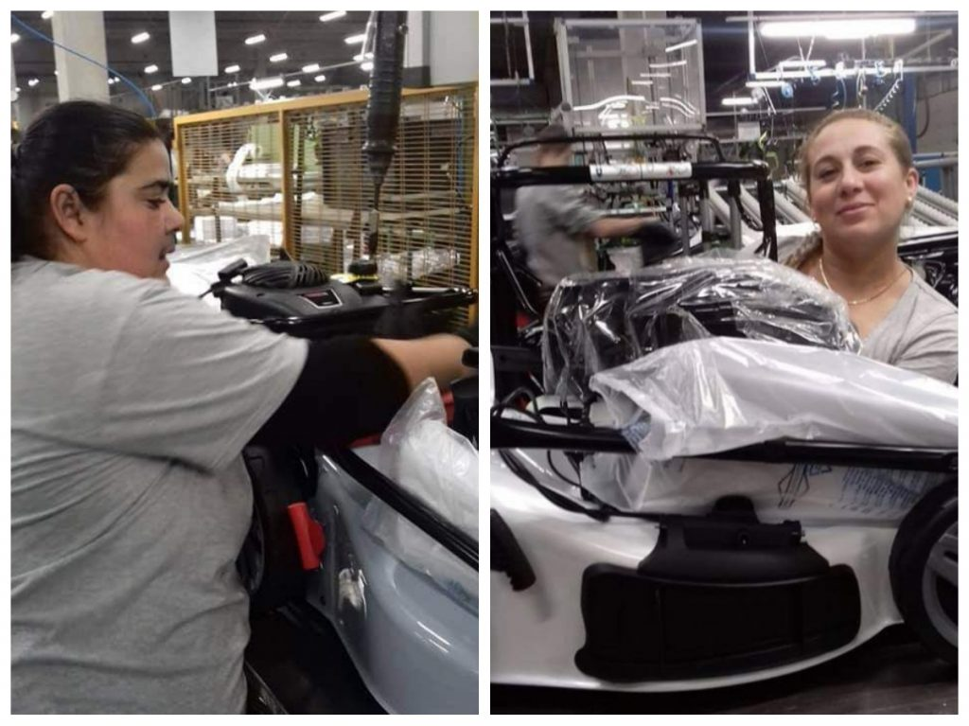
Pracovné poradenstvo Podporované zamestnávanie znevýhodnených UoZ

Slide 2
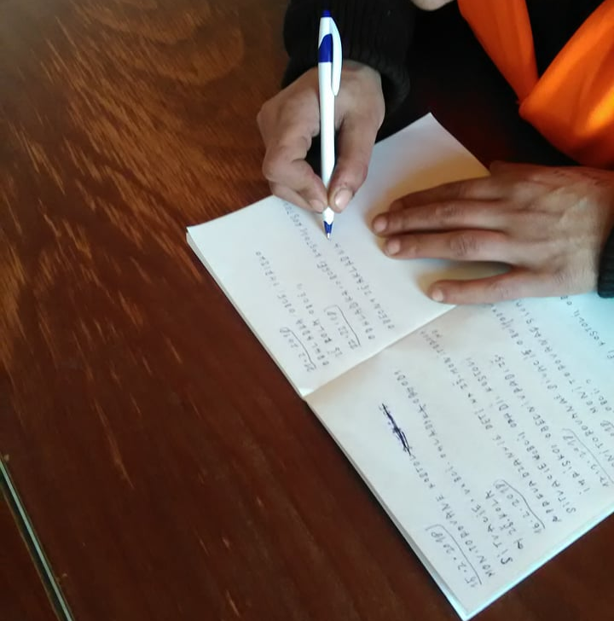
Vznik PP
Vznik a vývoj podpory zamestnávania rok 2017
Výber a motivácia klientov – tí, ktorí mali chuť
pracovať , ochotní vycestovať za prácou
úspešnosť- samotné zamestnanie sa a motivácia
v podobe motivačných a osobitných príspevkov pre dlhodobo nezamestnaných
počas 12 mesiacov + cestovné

Slide 3
Príprava -Práca s klientom
Identifikácia potrieb a zručností klienta
Nastavenie individuálneho rozvojového plánu
Motivácia k práci
Doučovanie v oblasti základnej gramotnosti
Nácvik sociálnych zručností
Tréning praktických zručností
Písanie životopisu, žiadosti do zamestnania
Oddlžovanie- osobný bankrot s CPP a komunikácia s úradmi
Nácvik pohovorov- komunikačné zručnosti

Slide 4
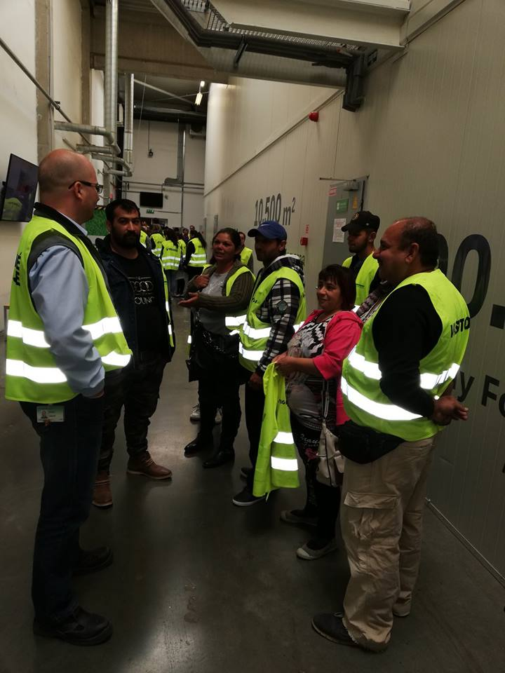
Zamestnávanie
Exkurzia do firmy
Sprevádzanie na pracovný pohovor
Po nástupe pravidelný monitoring
Hodnotiace stretnutia s klientmi
Hodnotiace stretnutia so zamestnávateľom
Riešenie problémov na pracovisku- absencie
Asistencia pri organizovaní teambuildingových aktivít
Jobshadowing na pracovisku
Spolupráca s firmami_ obec Kojatice MOPS, Stiga Poprad Matejovce, Tesco, Foxconn Nitra, Kovotvar Kúty. PLAST Italy Kojatice, PD Kojatice, stavebné firma KM – Ekoros plus Kojatice

Slide 5
Spolupráca a podpora obce a iných inštitúcií-ÚP, pracovných agentúr Eurotrade Galanta
Pomoc a podpora starostu obce- pána Antona Aštaryho pri všetkých aktivitách - bez akýchkoľvek príspevkov prenájom priestorov, maximálna podpora pri vytváraní pracovných miest a zamestnávaní klientov MOPS (rómske obecné hliadky), aktivačné práce v obci na získavanie pracovných návykov
spolupráca s ÚPSVaR v Prešove pri čerpaní príspevkov na zamestnávanie

Slide 6
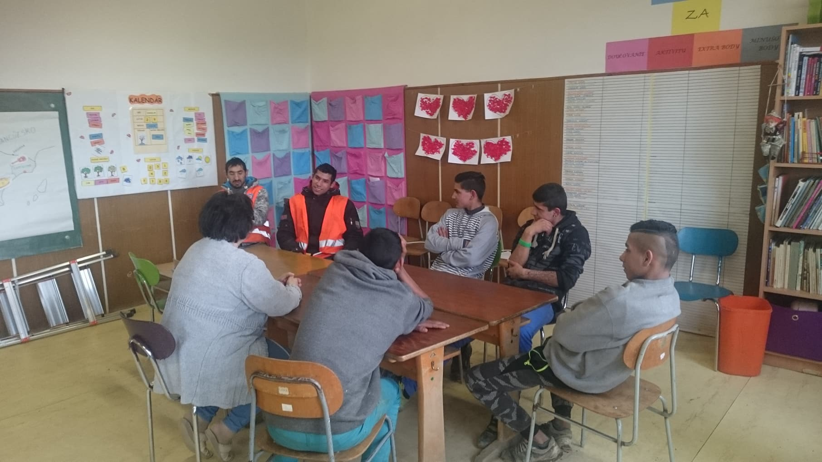
Čomu sa v KC v rámci podporovaného zamestnávania venujeme?- Kariérové poradenstvo, príprava na pracovný pohovor- písanie testov

Slide 7
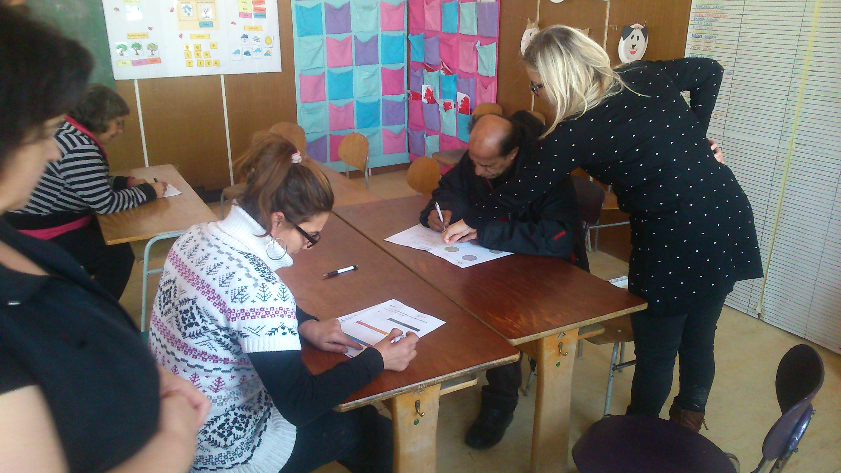
Príprava na pracovný pohovor v spolupráci s agentúrami práce - MANUVIA

Slide 8
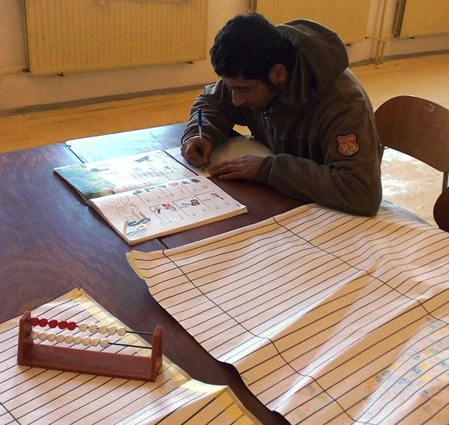
Vzdelávanie v oblasti základnej gramotnosti

Slide 9
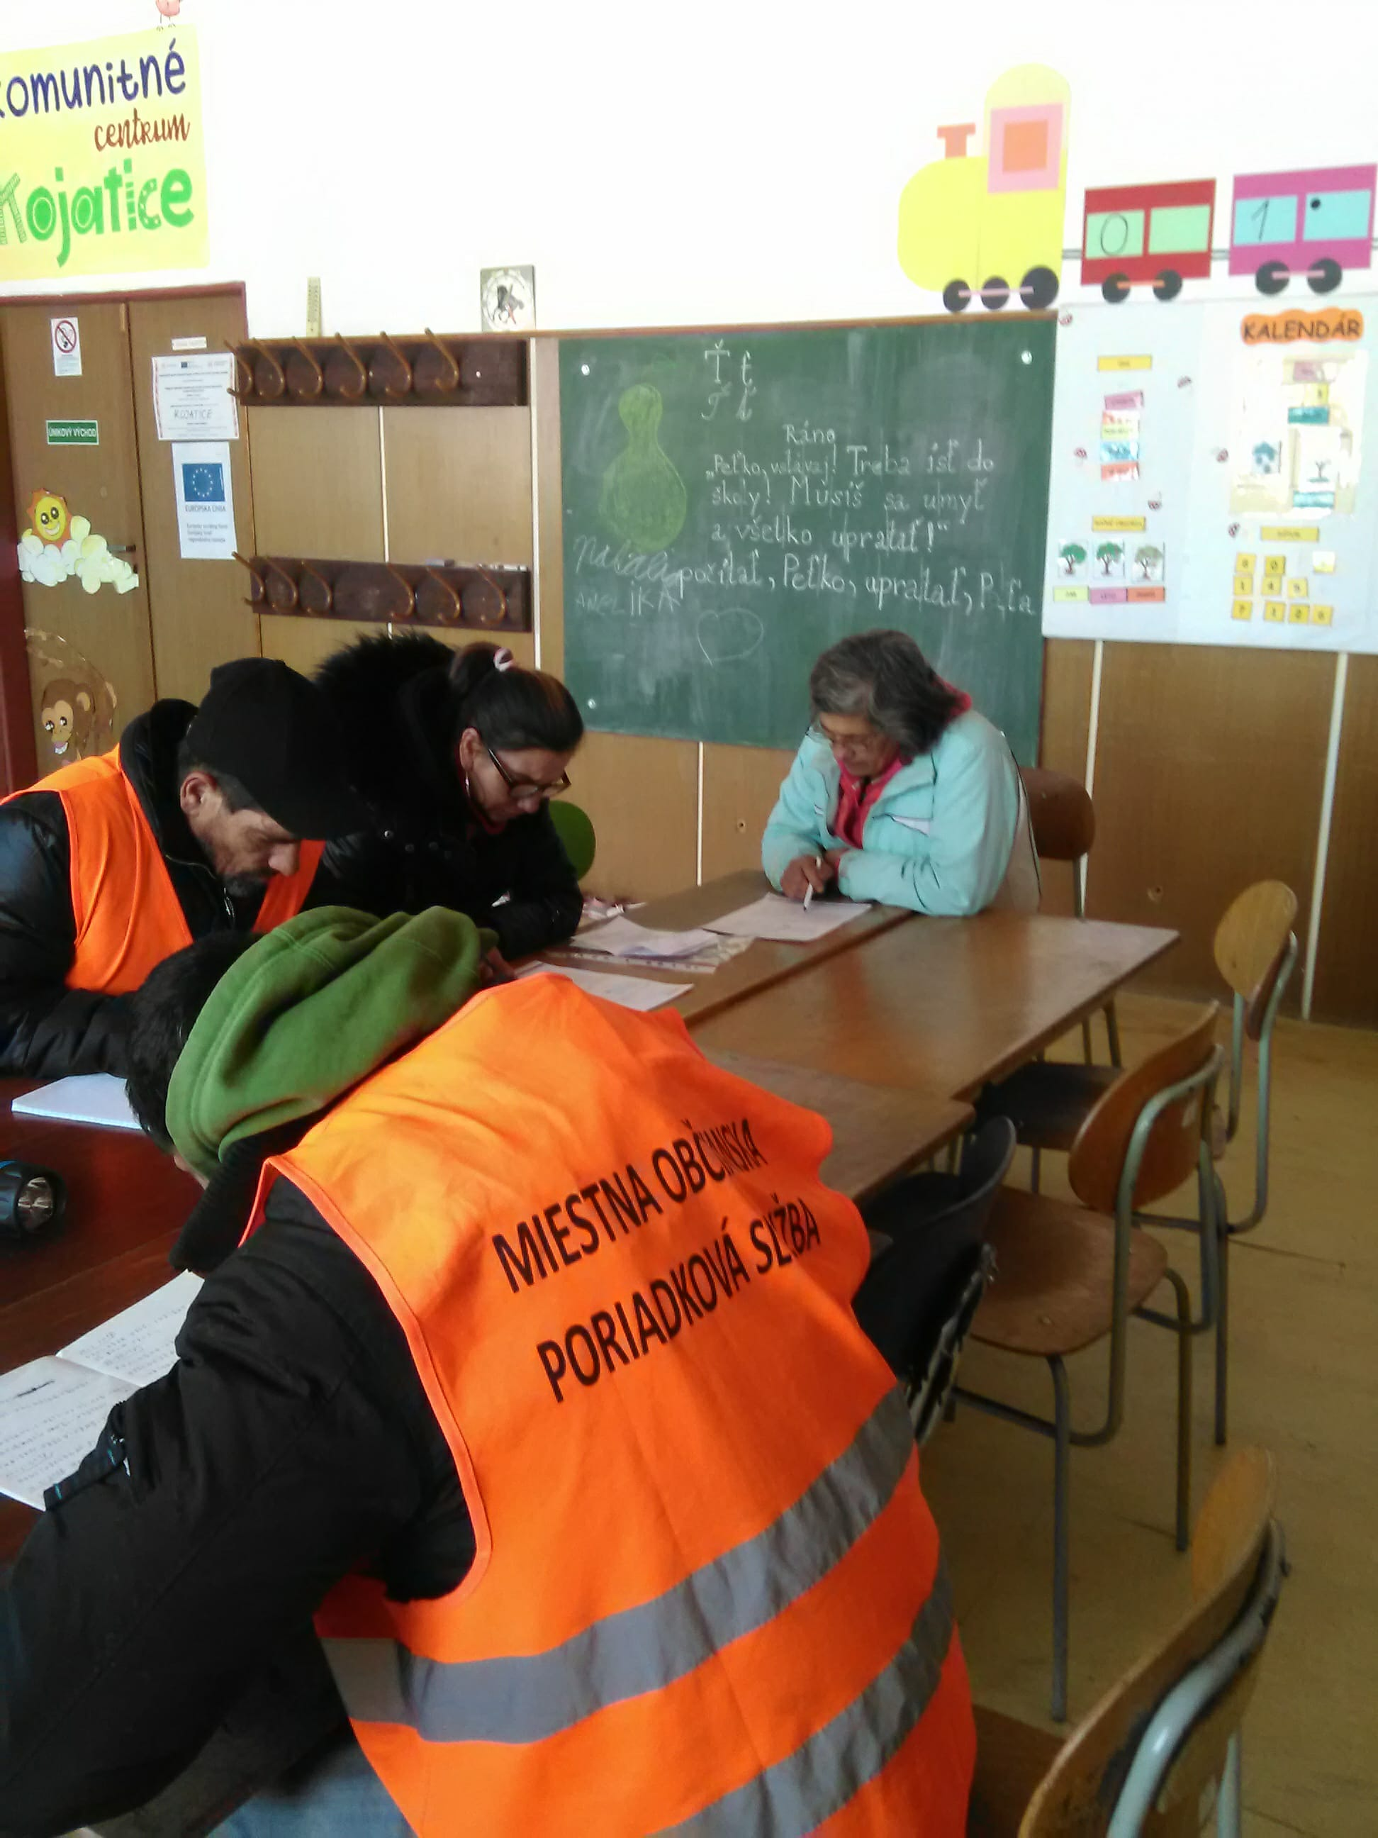
Pracovný pohovor v Tescu

Slide 10
Pomoc pri svojpomocnej výstavbe-spolupráva s organizáciou DOMov

Slide 11
Nástup do firmy FOXCONN Nitra-2017

Slide 13
Program revitalizácie krajiny a integrovaného manažmentu povodí SR
2008 -Zapojenie obce Kojatice do pilotného projektu Ľudia a voda- Ľudová univerzita vody- polročné vzdelávanie, na záver podanie projektu na MŽP – na predchádzanie protipovodňových opatrení a zadržiavanie vody v prírode- Kojatický vodný val
November 2010-Február 2011 - Spolupráca s Michalom Kravčíkom a NP ÚPSVaR-ESF- V SR zapojených190 obcí z toho 84 obcí z Prešovského kraja
Dôvod prečo sa obec zapojila? – protipovodňové opatrenia a dobré skúsenosti z predchádzajúceho pilotného projektu
Dĺžka trvania projektu 2. etapa Apríl – November 2011

Slide 14
Ciele projektu
Zníženie a zabŕzdenie prívalových vĺn, ktoré spôsobovali záplavy v obci
budovanie prírodných vodozádržných prvkov na zachytávanie vody v krajine
Zníženie erózií, zlepšenie miestnej mikroklímy, predchádzanie vysychaniu a prehrievaniu krajiny
Hodnotenie projektu- znížili sa prívalové vlny v obci, ktoré najčastejšie postihovali územie v jari a počas intenzívnych dažďov

Slide 15
KC Kojatice
Ďakujeme za pozornosť

